Slide 1
Щоб здивуватись, потрібна мить,
а щоб зробити дивовижну річ,
потрібні роки терпіння й наполегливої праці.
Д.Гельвецій

Slide 2
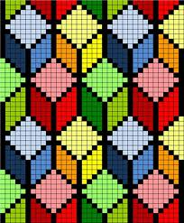
«Візерунок настрою»

Slide 3
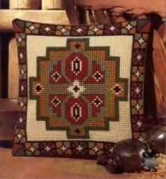
Орнаменти та види орнаментів. Рапорт. Композиція у вишивці

Slide 4
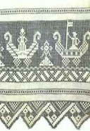
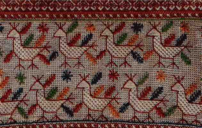
Приклади орнаментів

Slide 5
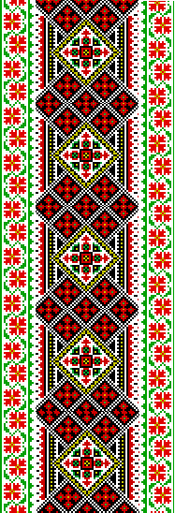
Орнамент — це декоративна композиція, яка складається з елементів, що ритмічно повторюються, чергуються. Частину художніх елементів, які ритмічно повторюються по всій довжині і ширині, називають рапортом.
У перекладі з латинської мови слово «орнамент» означає «прикраса».

Slide 6
Геометричний орнамент — складається з поєднаних у кольорі геометричних елементів, які чітко чергуються.

Slide 7
Рослинний — складається з рослинних елементів, декоративно стилізованих квітів, листя, гілок тощо.

Slide 8
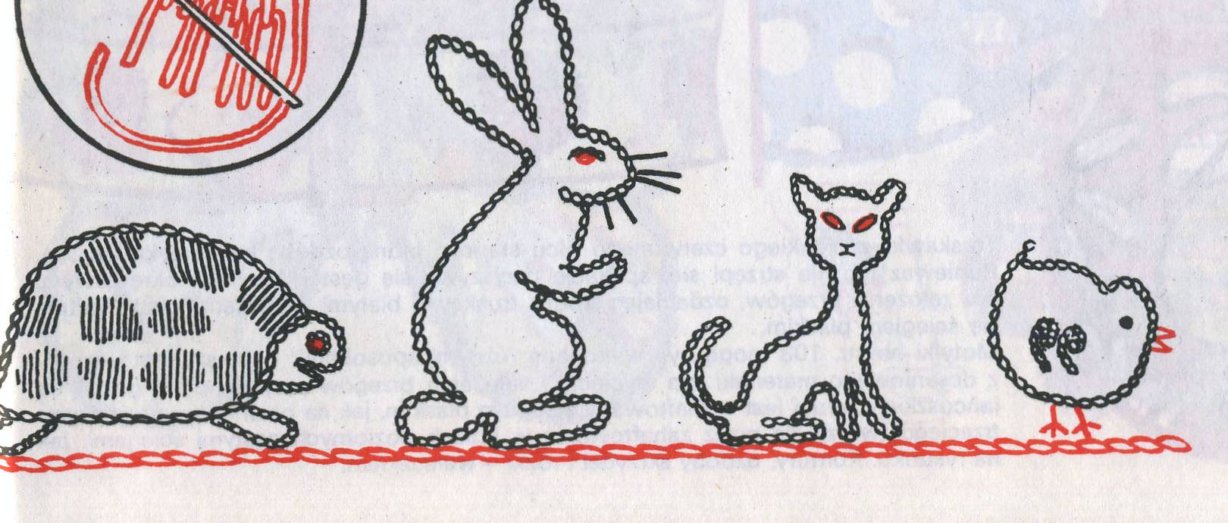
Зооморфний — характеризується орнаментальними композиціями, як реалістичними, так і стилізованими зображеннями птахів, тварин, риби.

Slide 9
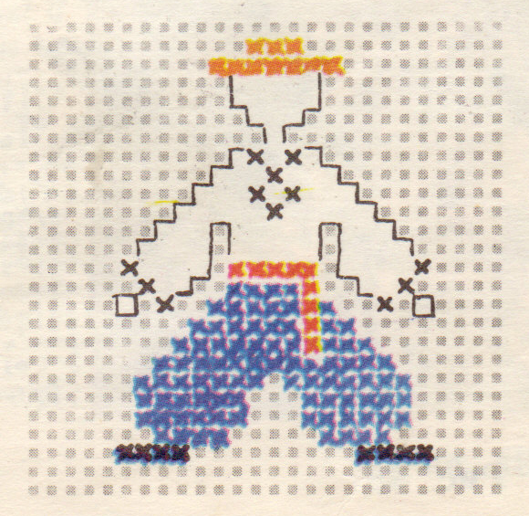
Антропоморфний — стилізоване зображення силуетів людей.

Slide 10
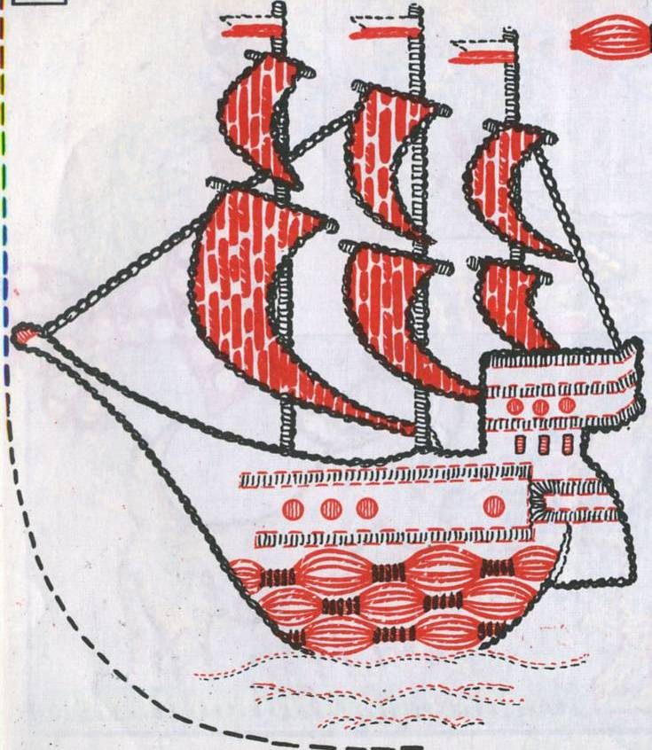
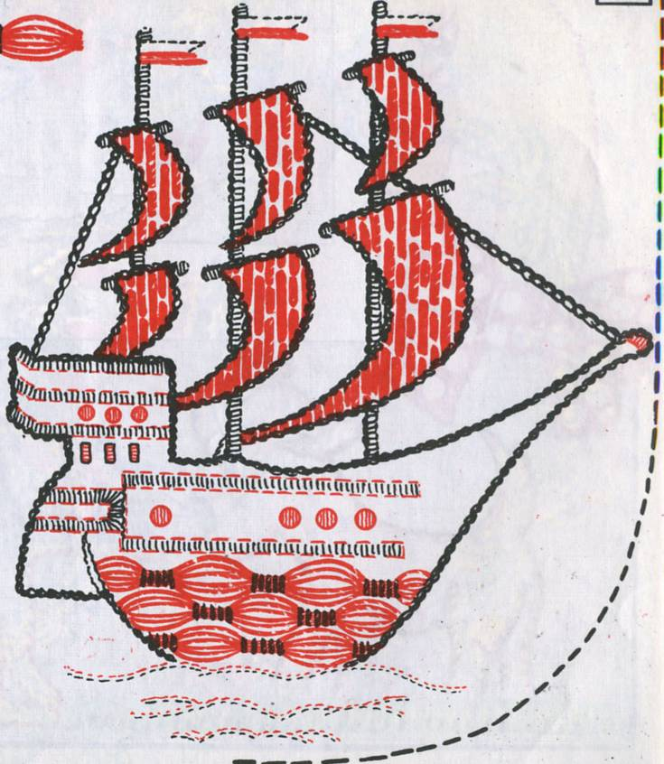
Предметний — складається із зображення предметів побуту, знарядь праці, відпочинку, атрибутики театрального мистецтва, тощо.

Slide 11
Каліграфічний — утворюється з окремих літер або елементів тексту.

Slide 12
Пейзажний — реалістичне або стилізоване зображення мотивів природи, архітектурних пам’яток тощо.

Slide 13
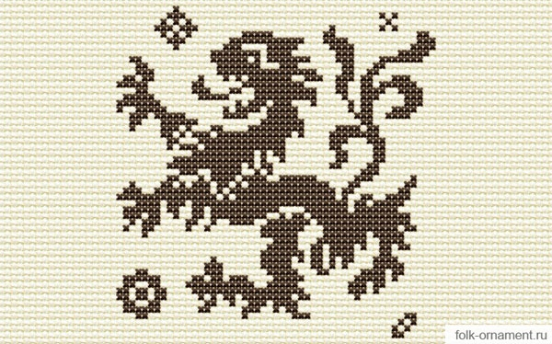
Геральдичний — це композиція із зображенням гербів, орденів, медалей, емблем, значків

Slide 14
Типи орнаментів
Стрічковий — у вигляді прямої чи криволінійної орнаментальної смужки, що прикрашає середину виробу чи обрамлює його.

Slide 15
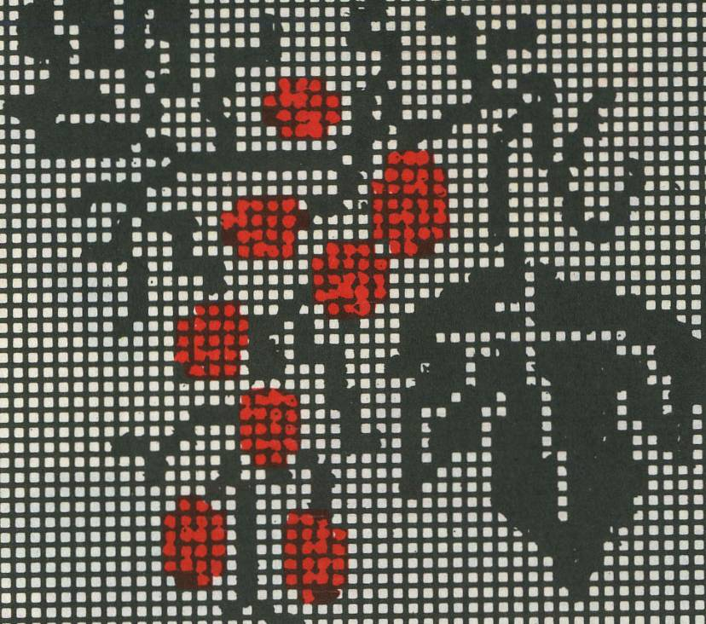
Типи орнаментів
Сітчастий — уся поверхня заповнена узором.

Slide 16
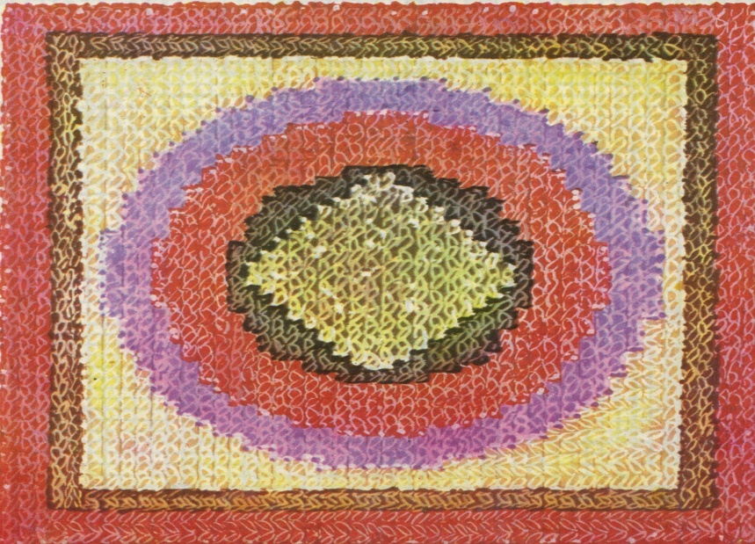
Типи орнаментів
Центричний (розетковий) — окремі елементи орнаменту вписані у квадрат, коло, ромб або інший багатокутник, розташований у центрі.

Slide 17
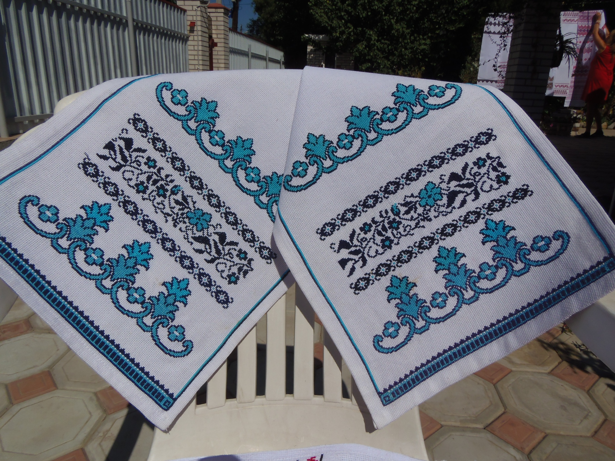

Slide 18
Композиція — це творче поєднання елементів узору, об’єднаних змістом, кольором, формою.
Основними правилами композиційної побудови для вишивання є:
відповідність основній темі;
знаходження композиційного центра;
пропорційність і симетричність
розташування елементів узору;
рівновага й закон ритму.

Slide 19
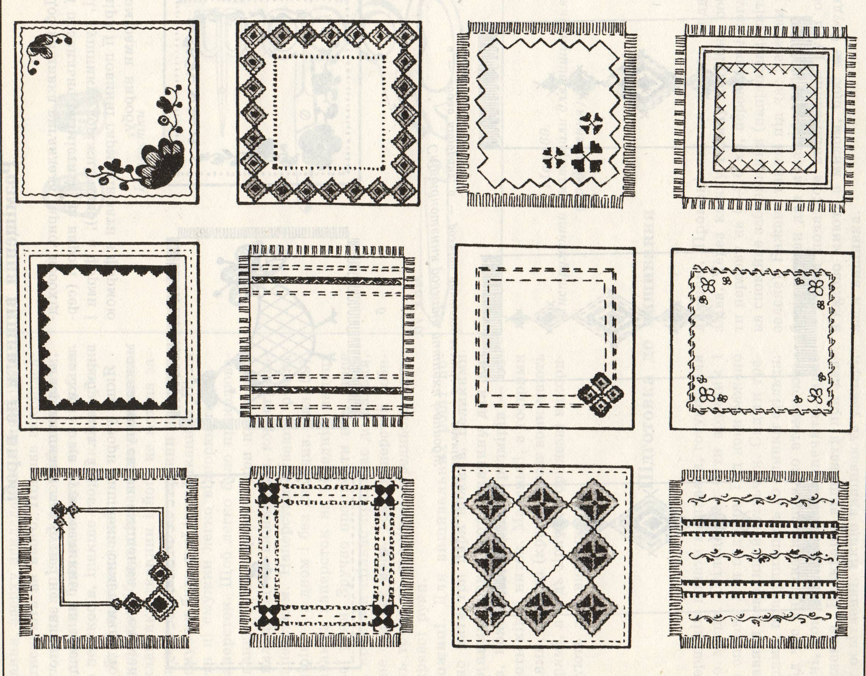
Приклади композицій

